Slide 1
ВЗАИМОДЕЙСТВИЕ учителя-ЛОГОПЕДА И ВОСПИТАТЕЛЯ логопедической группы
Подготовили:
Вишневская Марина Владимировна Потапенко Юлия Дмитриевна Сердюк Анна Анатольевна

Slide 2
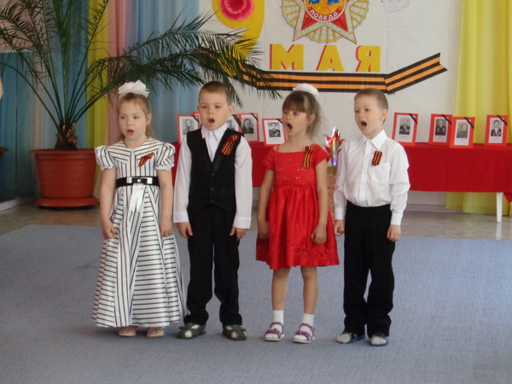
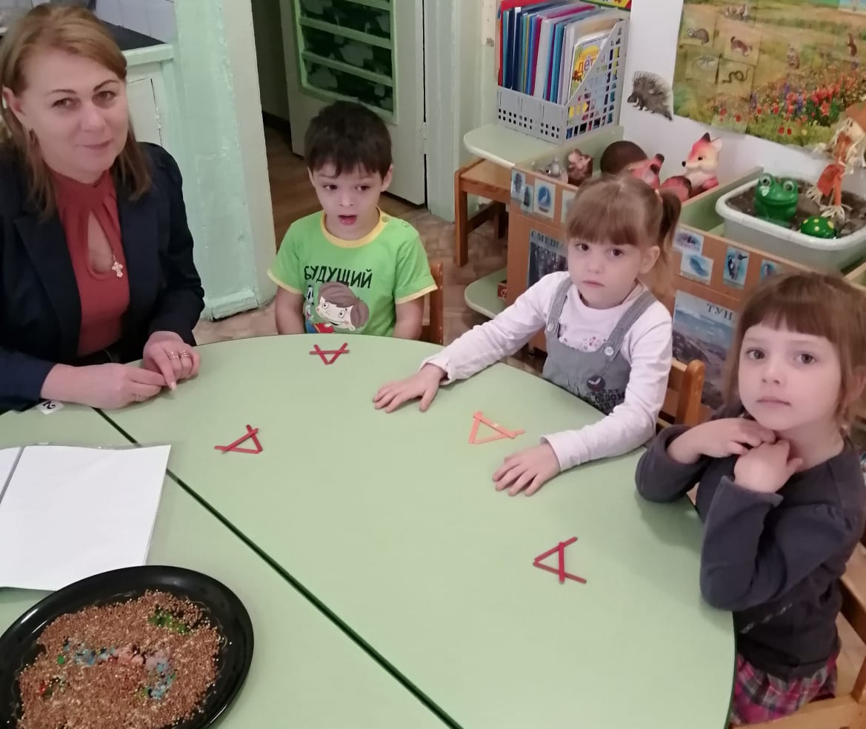
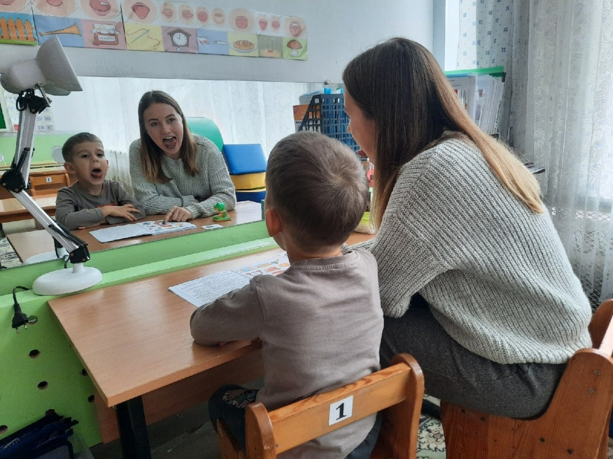
В нашем ДОУ реализуется идея комплексного сопровождения ребенка с речевыми нарушениями

Slide 3
Совместно со специалистами детского сада проводится:
формирование положительных навыков речевого поведения;
развитие речи и закрепление на доступном материале;
совершенствование речевых навыков при общении детей друг с другом;
коррекционная работа на протяжении всего времени пребывания ребёнка в логопедической группе.

Slide 4
работа воспитателя в логопедической группе
Задачи воспитателя детского сада для детей с нарушениями речи:
выполнение требований общеобразовательной программы; а также решения коррекционных задач в соответствии с программой логопедической работы, направленных на устранение недостатков, обусловленных особенностями речевого дефекта.
педагог должен учитывать индивидуально-типологиче­ские особенности детей с нарушениями речи, способство­вать развитию восприятия, мотивации, доступных форм мышления.
особое внимание уделяется развитию познавательных интересов детей.
доброже­лательная обстановка в детском коллективе, укрепление веры в собственные возможности, интерес к занятиям так же формирует педагог.

Slide 5
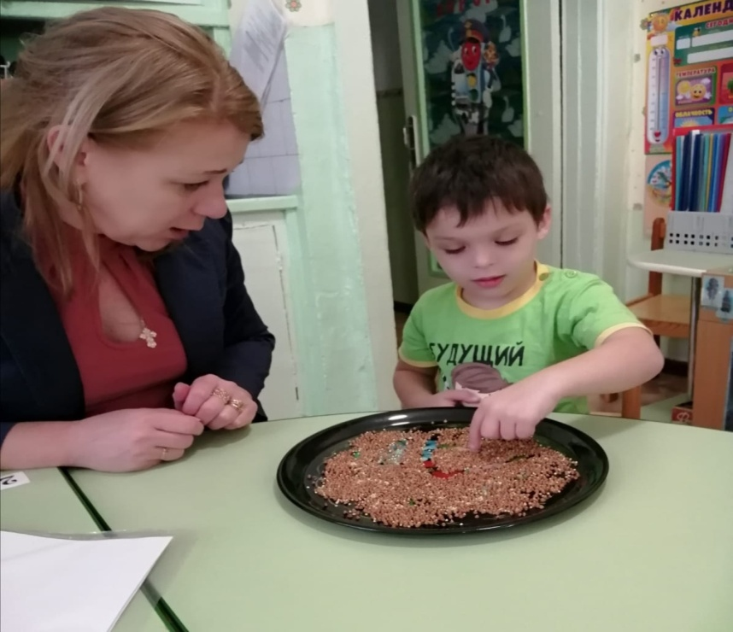
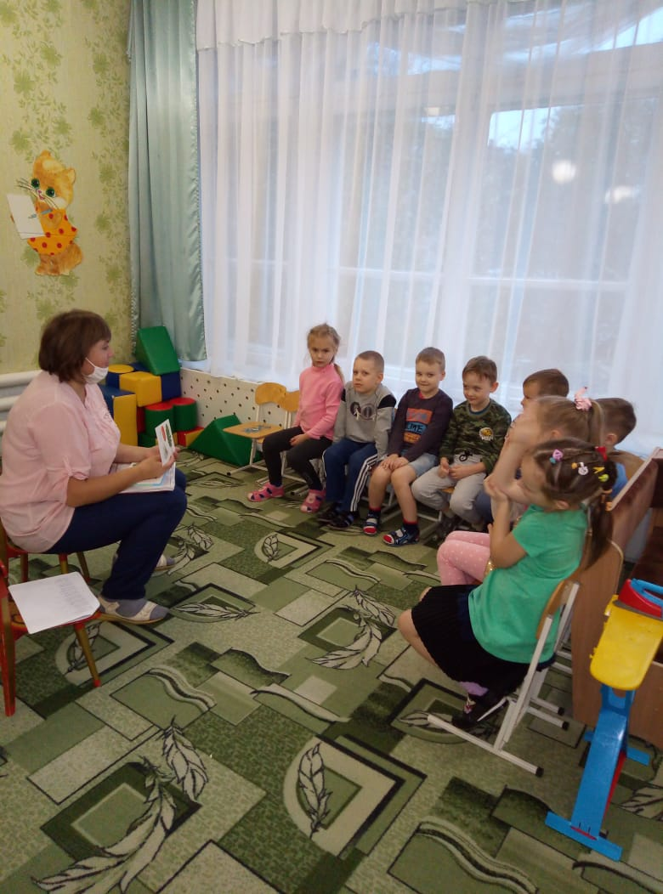

Slide 6
Основные задачи воспитателя в области развития речи состоят в следующем:
расширение и активизация речевого запаса детей на основе углубления представлений об окружающем;
развитие у детей способности применять сформиро­ванные умения и навыки связной речи в различных ситуа­циях общения;
автоматизация в свободной самостоятельной речи де­тей усвоенных навыков правильного произношения звуков, звуко-слоговой структуры слова, грамматического оформ­ления речи в соответствии с программой логопедических занятий.

Slide 7
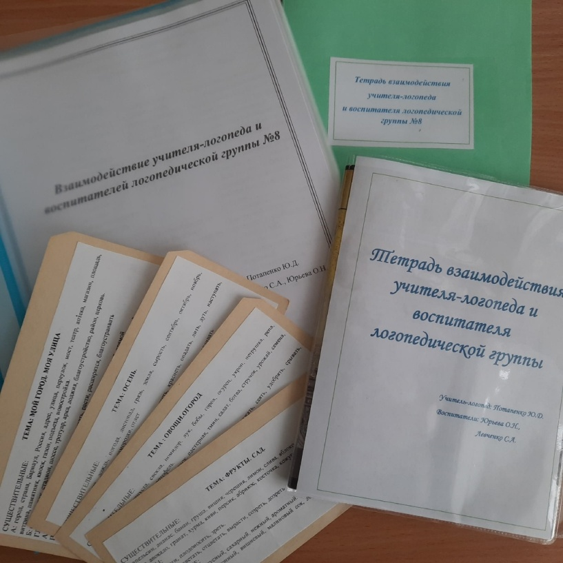
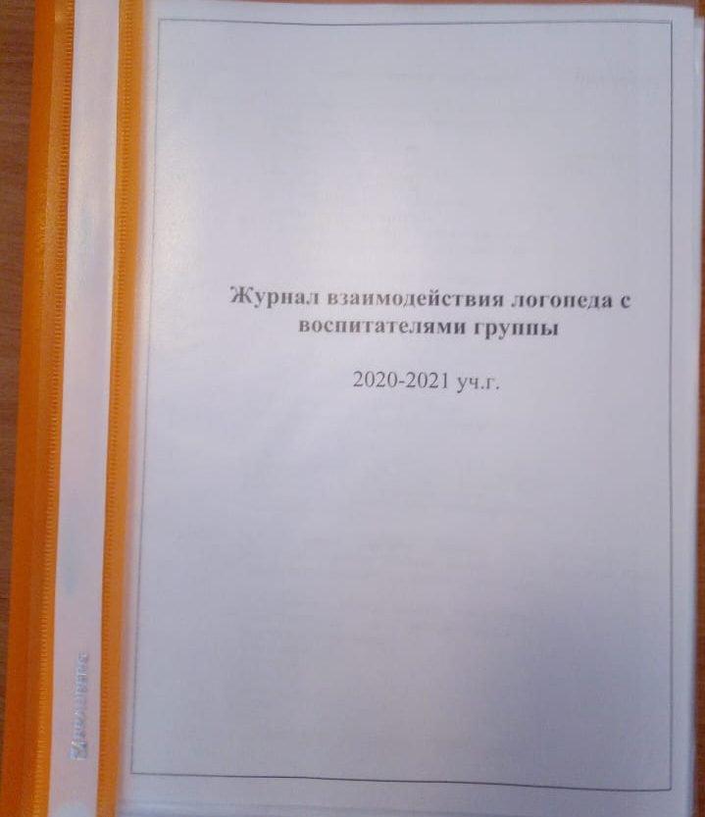
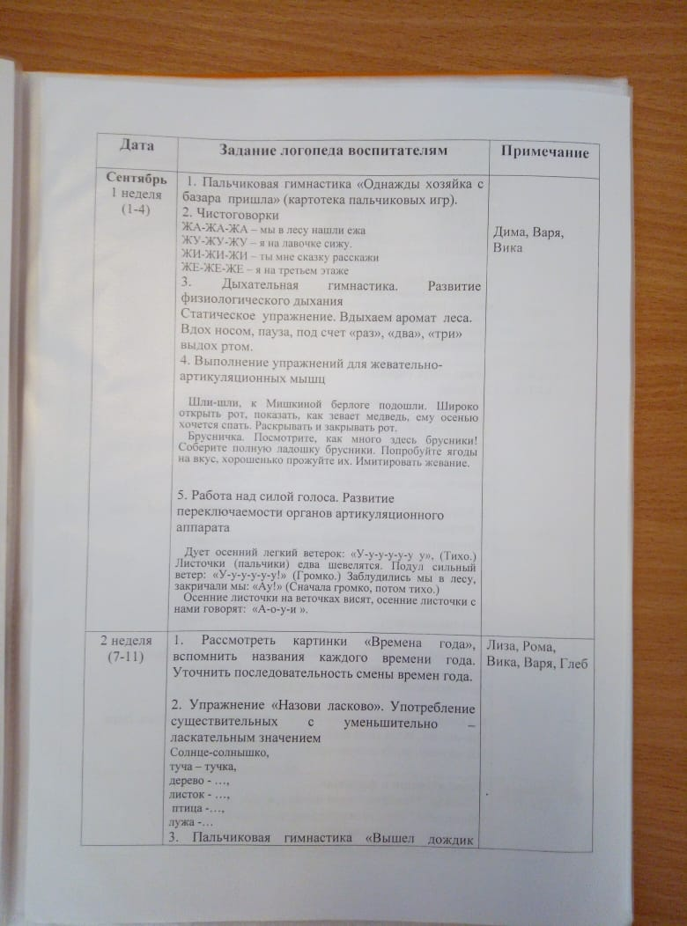
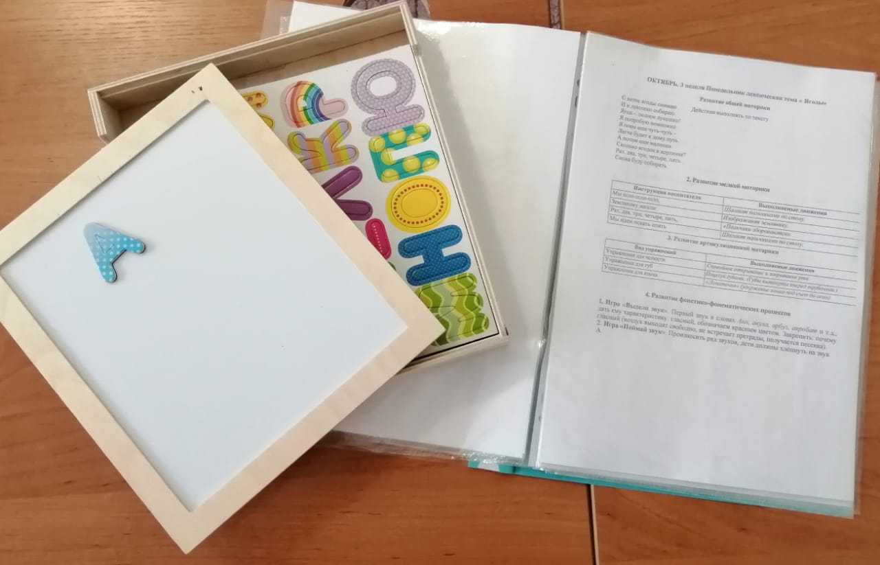
Коррекционно-развивающая работа осуществляется в различных направлениях в зависимости от задач, постав­ленных логопедом. Во многих случаях она предшествует логопедическим занятиям, обеспечивая необходимую познавательную и мотивационную базу для формирования речевых умений

Slide 8
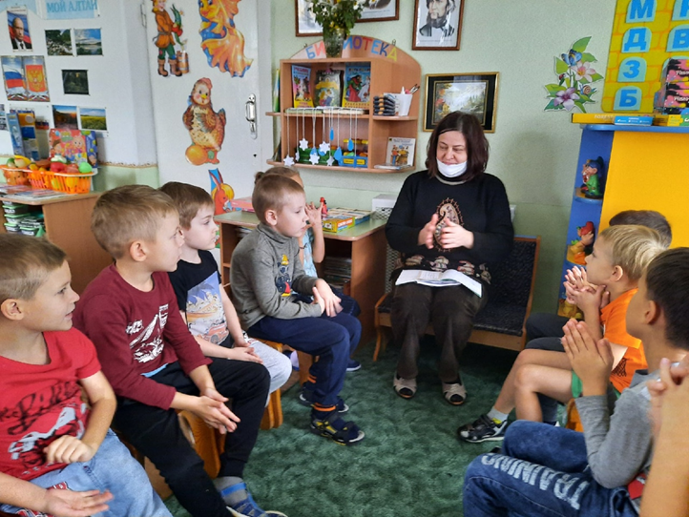
В задачу воспитателя также входит повседневное наблюдение за состоянием речевой деятельности детей. Наблюдает за проявлениями речевой активности детей, правильным использованием поставленных или исправленных звуков в собственной речи дошкольников, усвоенных грамматических форм и т. п. В случае необходимости воспитатель в тактичной форме исправляет речь ребенка.

Slide 9
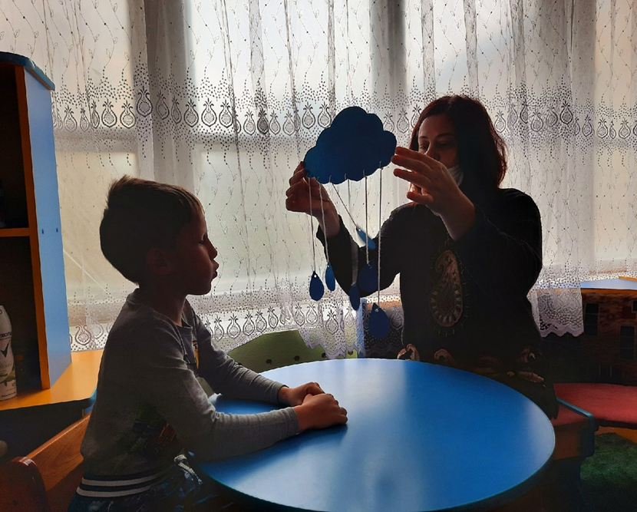

Slide 10
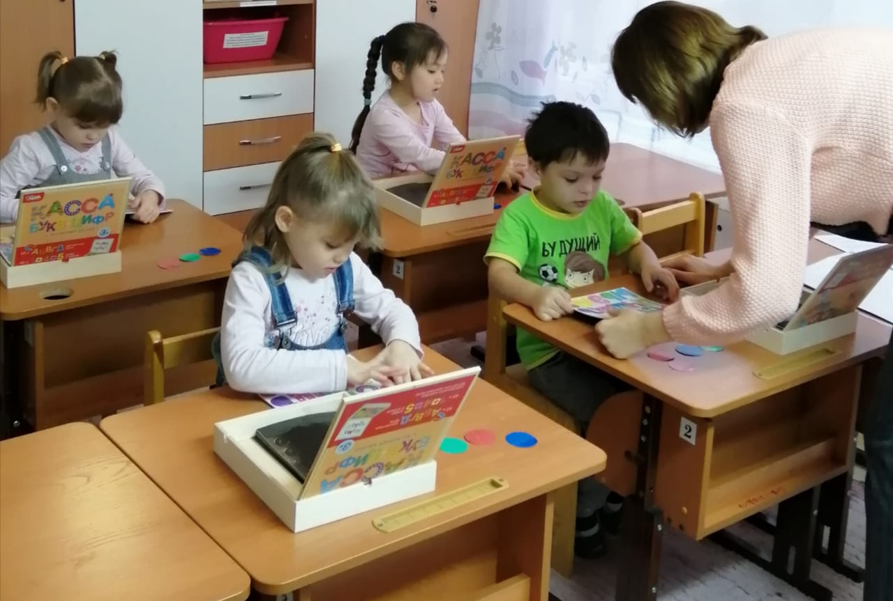
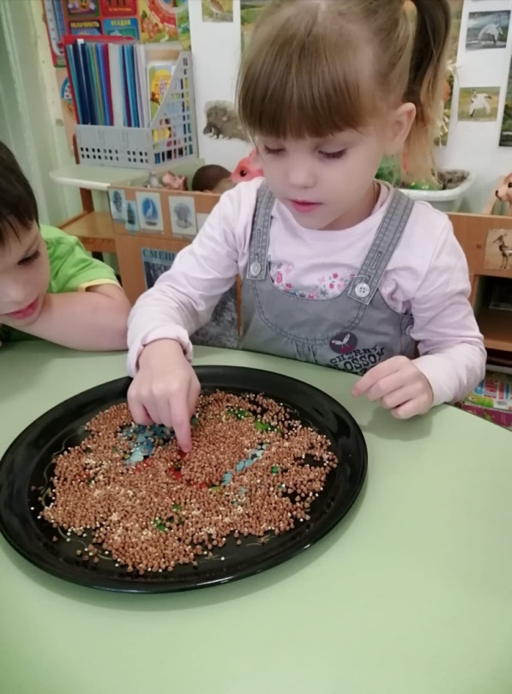
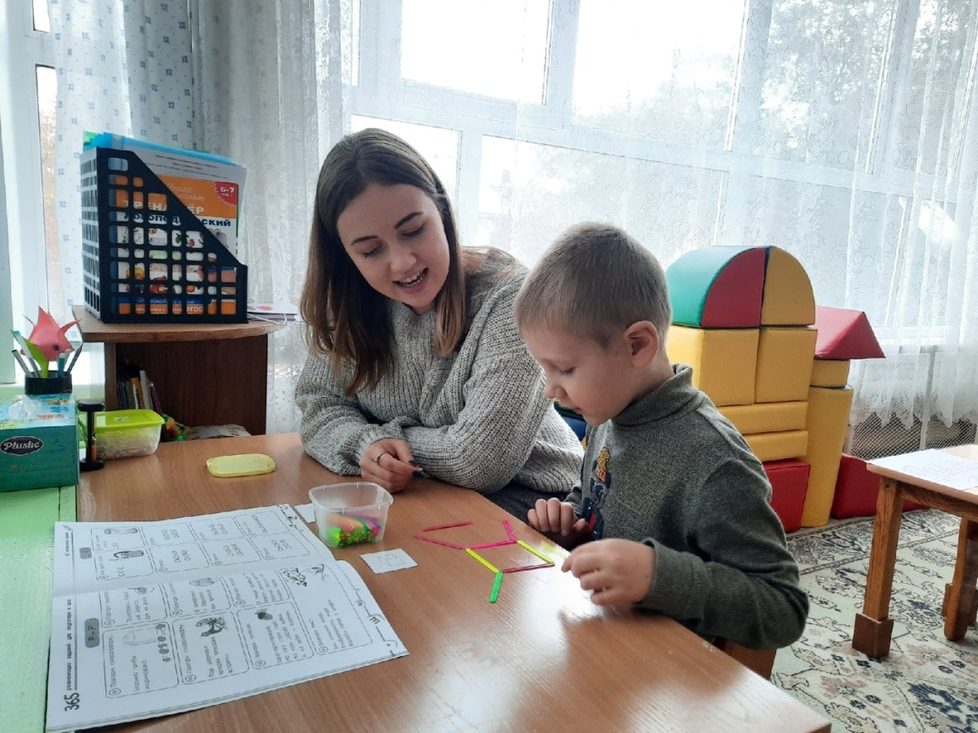
Общее моторное развитие детей осуществляется за счет специальных упражнений и общепри­нятых способов физического воспитания. Особое внимание уделяется развитию тонкой моторики пальцев рук.

Slide 11
Обеспечение преемственности в работе учителя-логопеда и педагогов ДОУ в коррекционном процессе
Ежемесячное обсуждение коррекционной работы, ее динамики, результативности, обсуждение перспектив работы на месяц.
Обследование речевого и психофизического развития.
Подбор методов , приемов и форм работы.
Посещение учителем-логопедом музыкальных занятий с целью наблюдения процесса согласования и коррекции речевого материала.
Ежедневные 5-ти минутки (логопед объясняет задание на вечер).
Взаимопосещение занятий, обмен приемами работы.

Slide 12
Обеспечение преемственности в работе учителя-логопеда и педагогов ДОУ в образовательном процессе
Задачи:
Выработка единых подходов в коррекционном процессе
Обеспечение устойчивости результатов логопедической коррекции(обучение педагогов приемам развития и коррекции речи в повседневной жизни, разработка эффективных приемов общения с детьми)
Оптимизация деятельности воспитателей по профилактике речевых нарушений.

Slide 14
только тесный контакт в работе логопеда и воспитателя, может способствовать устранению различных речевых проблем в дошкольном возрасте, а значит и дальнейшему полноценному обучению в школе!

